Slide 1
第九篇
短期经济波动

Slide 2
本篇主要内容：
第33章 总需求和总供给
第34章 货币和财政政策对总需求的影响
第35章 通货膨胀与失业之间的短期权衡取舍

Slide 3
第一节 总需求与总供给

Slide 4
一、经济波动的三个关键事实
经济波动是无规律和无法预测的；
大多数宏观经济数量同时波动，但幅度并不相同；
随着产量减少，失业增加。

Slide 5

关于经济波动的三个关键事实
一、经济波动是无规律和无法预测的
1996的
10亿美元
$10,000
9,000
Real GDP
8,000
7,000
6,000
5,000
4,000
3,000
2,000
1965
1970
1975
1980
1985
1990
1995
2000
(a) 实际GDP

Slide 6
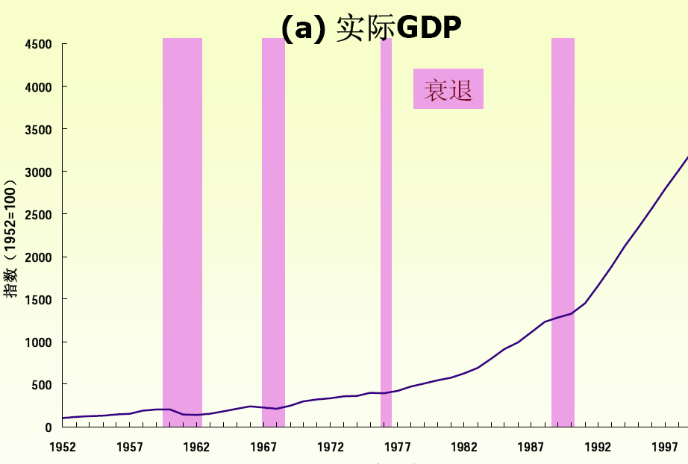
中国的经济波动

Slide 7
关于经济波动的三个关键事实
二、大多数宏观经济数量同时波动
1996的
10亿美元
$1,800
1,600
1,400
Investment spending
1,200
1,000
800
600
400
200
1965
1970
1975
1980
1985
1990
1995
2000
(b) 投资支出

Slide 8
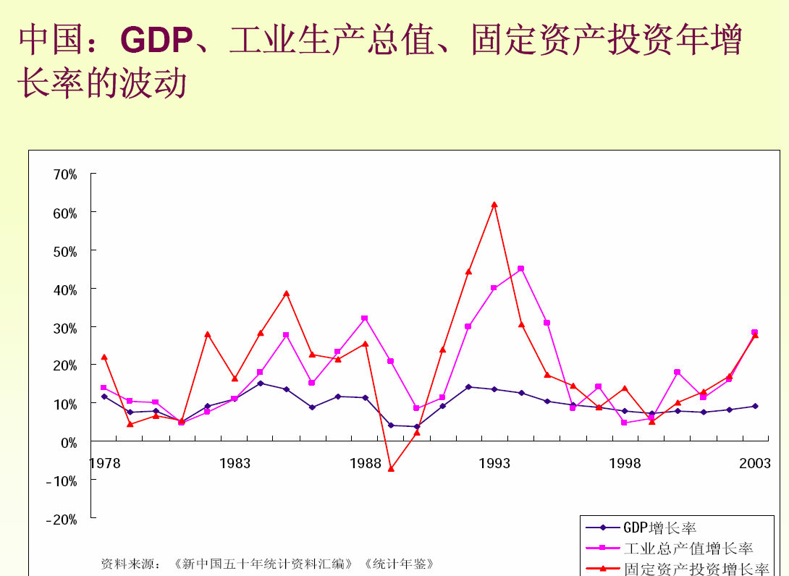

Slide 9
关于经济波动的三个关键事实
三、随着产量减少，失业增加
劳动力百分比
12
10
8
Unemployment rate
6
4
2
0
1965
1970
1975
1980
1985
1990
1995
2000
(c) 失业率
Copyright © 2004 South-Western

Slide 10
二、解释短期经济波动
经济变量可以分成实际变量和名义变量，也就是与实际产出相关的和与价格相关的变量。根据古典经济理论，货币供给变动影响名义变量，而不影响实际变量，所以在长期中货币是中性的，它只影响物价和其他名义变量，却不影响实际GDP、失业和其他实际变量。
现在的研究表明，实际变量和名义变量在短期中是高度相关的，也就是说货币供给变动可以暂时地使产量背离其长期趋势。

Slide 11
短期经济波动的基本模型
短期经济波动模型中两个变量：1、用实际GDP衡量的物品与劳务产量，2、用CPI或GDP平减指数衡量的物价总水平。
总供给（Aggregate Demand简称AD)和总需求(Aggregate Supply简称AS)模型不是个别商品供给和需求模型的简单相加，因为个别商品价格上升，人们就会去买别的商品，所以个别商品价格变动与其他商品的供求是此消彼长的关系。但是，总供给和总需求的关系不一样，它是价格水平的变动对所有商品的供求都产生影响，而没有此消彼长的替代关系。

Slide 12
总需求与总供给模型
物价
水平
总供给AS
均衡物价
水平
总需求AD
0
均衡产量
产量

Slide 13
三、总需求曲线
物价水平
1、物价水平下降
P₁
P₂
总需求
0
产量
Y₁
Y₂
2、……物品与劳务需求量增加

Slide 14
三、总需求曲线
（一）总需求曲线向右下方倾斜的原因
1、物价水平与消费：财富效应
物价水平下降使消费者感到更富裕，这将鼓励他们更多地支出。消费支出增加意味着物品与劳务的需求量更大。
2、物价水平与投资：利率效应
较低的物价水平降低了利率，鼓励更多地支出投资物品，从而增加了物品与劳务的需求量。
3、物价水平与净出口:汇率效应
物价水平下降引起利率下降，投资者通过在国外投资寻求更高收益，外汇市场上本国货币供给增加，实际汇率贬值，而这种贬值刺激了本国的净出口，从而增加了物品与劳务的需求量。

Slide 15
（二）总需求曲线移动的原因
消费引起移动：在一个既定的物价水平时，使消费者支出更多的事件（减税、股市高涨），使总需求向右移动；使消费者减少现期消费的事件（增税等），使总需求曲线向左移动。
投资引起移动：在一个既定的物价水平时，使企业投资更多的事件（对未来的乐观，货币供给引起的利率下降、税收优惠等）都使总需求向右移动；否则向左移动。
政府购买引起移动：是决策者移动总需求曲线最直接方法，如公共设施增加、减少武器购买等。
净出口引起移动：增加净出口支出的事件（国外经济高涨、汇率贬值）都使总需求向右移动。

Slide 16
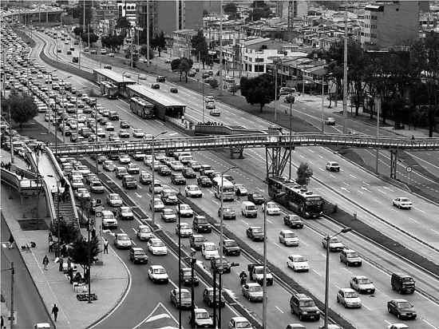

Slide 17
四、总供给曲线
长期中的总供给曲线是条垂线，短期中则向右上方倾斜，表明长期中价格的变动不影响实际产出，短期中价格的变动对产出会有影响。
按照古典经济学的观点，长期中的产出是由资本、劳动、自然资源的供给及生产技术水平决定的。价格水平不影响这些变量，所以价格的上升不会带动产量的增长。
自然产量率：是指一个经济在长期中当失业率为其正常率时达到的物品和劳务的生产，它是经济在长期中所趋向的生产水平。有时也称为潜在产量或充分就业产量。

Slide 18
长期总供给曲线
物价水平
长期总供给
P₁
P₂
1、物价水平变动……
2、……并不影响长期中物品与劳务的供给量
0
自然产量
产量

Slide 19
为什么长期总供给曲线会移动？
移动的原因
劳动引起的移动；
资本引起的移动；
自然资源引起的移动；
技术知识引起的移动；
任何一种增加实际GDP的政策或事件都可以增加物品与劳务供给量，并使总供给曲线向右移动。

Slide 20
为什么短期总供给曲线向右上方倾斜？
物价
水平
短期总供给
P
P₂
1.物价水平
下降….
减少了短期中物品
与劳务的供給量。
0
Y₂
Y
产量

Slide 21
短期总供给曲线向右上方倾斜的主要原因
粘性工资理论：由于名义工资被合同锁定，调整滞后于物价变动，所以物价上升就是实际工资减少，企业家所得增加，他就扩大生产规模；物价下跌就是实际工资上升，企业家所得减少，他就缩小生产规模。产出与价格水平同方向变动。
粘性价格理论：并非所有的企业都能随物价水平的变化而及时调整产品的价格，因为要承担菜单成本，所以价格水平下降时，一些企业的价格不变，高于合意水平，所以销售减少。反之，物价上升，这些企业产品价格不变，销售却可以增加。于是，产出与价格水平同方向变动。

Slide 22
错觉反映理论：物价总水平的变动会暂时误导供给者对市场发生的变动的看法。如低物价水平引起对相对价格的错觉，而且这些错觉引起供给者对较低物价水平的反应是减少物品和劳务的供给量。
以上每一种理论具有一个共性：当经济中的实际物价水平背离了人们预期的物价水平时，供给量就背离了其长期水平或自然水平。当物价水平高于人们预期的水平时，产量就高于其自然率；当物价水平低于预期水平时，产量就低于其自然率。

Slide 23
注意：无论总供给曲线向右倾斜是由于粘性工资、价格还是错觉引起，这些情况都不会持久存在。最后，随着人们调整预期，名义工资得到调整，价格不再停滞，错觉得到纠正，最后，在长期中，预期与实际物价水平相等，总供给曲线是垂直的。

Slide 24
为什么短期总供给曲线会移动？
使长期总供给曲线移动的变量同样会使短期总供给曲线移动。
1、劳动引起的移动：如：可得到的劳动量增加使总供给曲线向右移动。
2、资本引起的移动：如：物质或人力资本增加使总供给曲线向右移动。
3、自然资源引起的移动：如：自然资源可获得性的增加使总供给曲线向右移动。
4、技术引起的移动：如;技术知识进步使总供给曲线向右移动。
5、预期物价水平引起的移动：如：预期物价水平上升时，工资增高，成本增加，企业在物价水平为既定时供给的物品和劳务减少，这样，总供给曲线向左移动。

Slide 25
五、经济波动的两个原因
总需求变动的影响
总供给变动的影响

Slide 26
长期均衡
物价
水平
经济的长期均衡是在总需求与长期供给曲线相交的地方（A点）。当经济达到这种长期均衡时，感觉、工资和价格都将调整，使短期总供给曲线也相交于这一点。
长期总
供给
短期总供给
均衡价格
A
总需求
0
自然产量率
产量

Slide 27
（一）总需求变动的影响
假设由于某种原因导致总需求减少，将使AD曲线向左平行移动，产出和就业都减少，经济衰退。
面对衰退，如果政府增加支出或增加货币供给都会增加物品和劳务需求量，从而使总需求曲线向右移动，并抵消最初的向左移动，使经济回到A点上。
市场也有自我纠正的力量，因为预期物价水平下降改变了工资、价格和感觉（工资下降、成本下降、企业增加生产），短期总供给曲线向右移动，最终到达C点。
总需求移动的历程有两个重要含义：短期中，总需求变动引起产出变动；长期中，总需求变动影响物价水平，但不影响产出。

Slide 28
总需求减少
2. . . . 引起短期中产量减少 . . .
物价
水平
长期总
供给
短期总供给, AS1
AS₂
3……但随着时间
推移，短期总供给
曲线移动……
P
A
P₂
B
1.总需求减少…..
P₃
C
总需求,
AD
AD₂
0
Y₂
Y
4……产量恢复到其
自然产量率水平。
产量

Slide 29
（二）总供给变动的影响
由于某种原因总供给减少，将导致总供给曲线向左平行移动，价格上升，产出减少，导致经济滞胀。
总供给移动会引起滞胀——衰退（产量减少）与通货膨胀（物价上升）的结合。
决策者有二种选择：一种是什么都不做，市场根据预期将会作出相应的调整，一旦与实际物价水平一致，总供给曲线会回到原来水平上，衰退将会消除。一种是通过控制货币与财政政策移动总需求曲线来抵消总供给曲线移动的某些影响。

Slide 30
总供给的不利移动
1.短期总供给曲线的
不利移动……
物价
水平
长期总供给
AS₂
短期总供给
AS
B
P₂
A
P
3. . . . 以及
物价水平
上升。
经济滞胀。
总需求
0
Y₂
Y
2. . . . 引起产量减少 . . .
产量

Slide 31
抵消总供给的不利移动
1.当短期总供给减少时…
物价
水平
长期总供给
AS₂
短期总供给
AS
P₃
C
2. . . . 决策者可以通过
扩大总需求来抵消这种
移动……
P₂
A
3. . . .这引
起物价水
平进一步
上升 ……
P
4. . . . 但产量保持
在自然产量率水平
AD₂
总需求,
AD
0
自然产量率
产量

Slide 32
结论：那些能影响总需求的决策者不能同时抵消衰退（产量减少）与通货膨胀（物价上升）这两种不利影响。政策可以抵消产出的减少，却无法降低价格。

Slide 33
问题与应用
P275 2、8、10

Slide 34
第二节
货币和财政政策对总需求的影响

Slide 35
财政政策：指税收和政府支出的使用。它包括：社会总产品、国民收入分配政策、预算收支政策、税收政策、财政投资政策、财政补贴政策、国债政策等；
货币政策：通过政府对国家的货币、信贷及银行体制的管理来实施。它包括：控制货币发行、控制和调节对政府的贷款、公开市场业务、存款准备金率、再贴现率、选择性信用管制、直接信用管制等七种手段。

Slide 36
一、货币政策如何影响总需求
总需求曲线向右下方倾斜的原因在于物价变动，实际货币供给和利率反方向变动，然后形成：
财富效应：通过物价变动影响家庭实际财富，刺激消费支出；
利率效应：较低的物价水平降低了利率，较低的利率刺激了投资支出；
汇率效应：较低的物价降低了利率，致使资本外流，本币对外币贬值，刺激净出口。

Slide 37
对美国来说，货币占全部财富比重较小，财富效用有限；进出口的比重也较小，外汇效应也比较有限。所以美国总需求曲线向右下方倾斜的主要原因在于利率效应。这就提出了利率决定的流动性偏好理论。

Slide 38
（一）流动性偏好理论
凯恩斯在《就业、利息与货币通论》一书中认为：利率的调整使货币供给与货币需求平衡。
假设前提：预期通货膨胀率不变。因此名义利率上升时，预期赚到的实际利率也上升。
1、货币供给：美联储通过公开市场买卖国债，变动准备金率和再贴现率影响货币供给，由于货币供给量由美联储的政策所固定，所以它不取决于其他经济变量，也不受利率影响，所以货币供给曲线是条垂线。
2、货币需求：利率是持有货币的成本。利率提高增加持有货币的成本，因此，货币需求量减少；反之亦然。货币需求曲线向右下方倾斜。

Slide 39
货币市场的均衡
利率
货币供给
r₁
均衡利率
r₂
货币需求
0
M^{d}₁
M^{d}₂
货币量
美联储固定的量

Slide 40
3、货币市场均衡
利率的调整使货币的供求平衡，存在一种均衡利率，使货币的需求量正好等于货币的供给量。
假设利率高于均衡水平，此时人们想持有的货币量小于供给量，公众买入国债或存入银行，由于债券发行者和银行更愿意支付低利率，故利率下降，随着利率下降，人们更愿意持有货币，直至达到均衡利率；
假设利率低于均衡水平，货币供给小于货币需求，公众卖出国债和其他有利息的资产来增加货币持有量，为吸引购买者，利率上升并趋向于均衡水平。

Slide 41
（二）总需求曲线向右下方倾斜
较高的物价提高了货币需求和利率，较高的利率减少了物品和劳务的需求。反之，这样的过程则逆向传导，总需求曲线向右下方倾斜。

Slide 42
货币市场与总需求曲线的斜率
(a) 货币市场
(b) 总需求曲线
利率
货币供给
物价
水平
2. . . . 货币需求增加…
r₂
P₂
物价水平P2时
的货币需求
MD₂
3. . . .
r
1.物价水
平上升…
P
这引起均衡
利率的上升
物价水平P1时
的货币需求
MD
总需求
0
美联储固定的货币量
0
Y₂
Y
产量
货币量
4. . . . 这又减少了物品与劳务的需求量。

Slide 43
（三）货币供给的变动
货币供给增加，利率下降，增加了物价水平为既定时的物品与劳物需求量，总需求曲线向右上方移动。反之，货币供给减少，利率上升，减少了物价水平为既定时的物品与劳物需求量，总需求曲线向左下方移动。

Slide 44
货币注入
(a) 货币市场
(b) 总需求曲线
利率
物价
水平
货币供给
MS₂
MS
r
1.当美联储增加
货币供给时…
P
2. . . . 均衡
利率因此下
降….
r₂
AD₂
在物价水平P
时的货币需求
总需求,
A
D
0
0
Y
Y
货币量
产量
3. . . . 这增加了既定物价水平时的物品与劳务
的需求量。

Slide 45
利率目标在美联储政策中的作用
美联储往往把利率而不是货币作为美联储的政策工具。经济过热时，减少货币供给，提高利率，使经济降温；经济偏冷时，增加货币供给，降低利率，促使经济回暖。
美联储将联邦基金利率作为目标的部分原因在于很难相当准确地衡量货币供给。
流动偏好理论说明：既可以根据货币供给，也可以根据利率来描述货币政策。
结论：既可以把目的在于扩大（紧缩）总需求的货币政策变动描述为增加（减少）货币供给，又可以描述为降低（提高）利率。

Slide 46
二、财政政策如何影响总需求
财政政策：财政政策是指国家根据一定时期政治、经济、社会发展的任务而规定的财政工作的指导原则，通过财政支出与税收政策的变动来影响和调节总需求。增加政府支出，可以直接刺激总需求，从而增加国民收入，反之则压抑总需求，减少国民收入。当决策者改变税收水平时，它是通过影响企业和家庭的支出决策从而影响总需求的；

Slide 47

（一）政府购买的变动
政府购买的变动使总需求曲线移动。
例子：美国政府向波音公司购买200亿美元飞机。
总需求曲线移动的大小取决于两种效应：乘数效应与挤出效应
乘数效应：是一个变量的变化以乘数加速度方式引起最终量的增加。

Slide 48




Slide 49
支出乘数的公式
边际消费倾向（MPC）:家庭额外收入中用于消费而不用于储蓄的比例。
政府购买变动 | = | 200亿美元
消费第一轮变动 | = | MPC×200亿美元
消费第二轮变动 | = | MPC²×200亿美元
消费第三轮变动 | = | MPC³×200亿美元
…… | = | ……
需求总变动=（1+MPC+MPC²+MPC³+…）× 200亿美元

Slide 50
支出乘数的公式
乘数= 1+MPC+MPC²+MPC³+…
因为：x在-1与+1之间，利用无限几何序数的性质，得：
1+x+x²+x³+……=1/（1-x）
所以： 乘数=1/（1-MPC）
例如：MPC=3/4
则：乘数=1/（1-MPC）= 4
政府支出200亿美元将引起800亿美元的需求。
乘数效应普遍存在所有的财政、消费、投资和进出口收支中，也就是支出增加，国民收入乘数增加，支出减少，国民收入乘数减少。
乘数的大小取决于边际消费倾向，MPC越大，乘数越大。

Slide 51
乘数效应
物价
水平
2…….但乘数效应可
以扩大总需求的移动
200亿美元
AD₃
AD₂
总需求
AD₁
0
1.政府购买增加200亿美元最初使总需求
增加200亿美元……
产量

Slide 52
挤出效应
挤出效应：政府购买增加刺激了物品和劳务的总需求，引起利率上升，较高的利率往往会减少了投资支出，阻止总需求的增加。这种由于财政扩张使利率上升所引起的总需求减少被称为挤出效应。
扩张性财政政策的最终效果取决于乘数效应大还是挤出效应大。

Slide 53
挤出效应
(a) 货币市场
(b) 总需求的移动
利率
物价
水平
4…….又部分
抵消了总需求
最初的增加。
货币
供给
2…….支出增加
提高了货币需求…
200亿美元
r₂
3…….这
使均衡利
率上升….
AD₂
r
AD₃
M
D₂
货币需求
MD
总需求, AD₁
0
0
美联储固定
的货币量
货币量
1.当政府购买增加提高了
总需求时……
产量
Copyright © 2004 South-Western

Slide 54
（二）税收变动的影响
增税减少了公众的可支配收入，消费和投资都减少，总需求曲线向左移动；反之，消费和投资都增加；
税收变动引起的总需求移动的幅度也要受乘数和挤出效应的影响；
税收变动的影响还取决于公众对税收的感受，以及对税收变动持续时间的判断，感受强烈，效果好，反之则差。认为变动的时间短，政策效果小，反之则大。

Slide 55
三、用政策稳定经济
支持积极的稳定政策
美国自1946年颁发“就业法案”以来，经济稳定是政府政策公开的目标。
“就业法案”含义：
政府避免成为经济波动的原因。
政府应该对私人经济中的变动做出反应以便稳定总需求。
凯恩斯认为，总需求波动的原因在于无理性的悲观主义和乐观主义情绪。悲观主义增加失业，乐观主义带来通货膨胀的压力；从而造成经济状况的自我实现。所以政府应该采取对应的政策，抵消总需求波动的影响。

Slide 56
反对积极稳定政策论
一些经济学家认为，政府应该避免积极用货币和财政政策来努力稳定经济。
货币和财政政策对经济的影响有相当长的时滞。原因在于经济预测很难，预测不准确。一般而言，经济衰退和萧条没有任何提前警告就到来。
自动稳定器：指在对税收和财政支出做出一定的制度安排的前提下，财政对社会经济具有内在的自动稳定的功能。
财政的自动稳定功能主要通过两个方面来实现：自动调整的税收、财政转移支付的自动增减。
稳定器作用的大小取决于税收结构、转移支付结构及其水平，总的说来，其作用有限，只能起到缓解作用，不能改变经济波动的大趋势。

Slide 57
问题与应用
P301 1、8

Slide 58
第三节
通货膨胀与失业之间的短期权衡取舍

Slide 59
一 、 失业的描述
1、劳动力：在法定年龄范围内（如16--60岁），有劳动能力，并正在积极寻找工作的人。
劳动力包括就业者和失业者
2、失业：在规定的年龄范围内，有工作能力，而且愿意工作并积极寻找工作却没有工作的人。
自愿失业：指工人不愿意接受现行工资水平而形成的失业。
非自愿失业：指愿意接受现行工资但仍找不到工作的失业。

Slide 60
3、失业的统计与度量
衡量失业的指标：
失业人数（绝对数）
失业率
失业率=（失业人数/劳动力人数）×100%
失业的统计：
随机抽样调查
领取事业救济金人数

Slide 61
4、 失业的种类
摩擦性失业
结构性失业
周期性失业

Slide 62
摩擦性失业：在生产过程中由于难以避免的摩擦而造成的短期、局部性失业。
性质上是过渡性和短期性的。它通常起源于劳动力的供给方，如人们换工作或找新工作就是这种失业的例子。不被认为是严重的经济问题。

Slide 63
结构性失业：是指劳动力的供求不匹配所造成的失业。其特点是既有失业，又有职位空缺，失业者或者没有合适的技能，或者居住地点不当，因此无法填补现有的职位空缺。
性质上是长期性的，常起源于劳动力需求方，常由经济变化导致。

Slide 64
周期性失业：在经济周期中的衰退或萧条时，因需求下降而引起的失业。这种失业是由整个经济的支出和产出下降造成的。

Slide 65
自然失业率：经济社会在正常情况下的失业率，它是劳动市场处于供求稳定状态时的失业率；也可认为是当经济只存在摩擦性失业和结构性失业时的失业率。
充分就业：当一个国家经济的现实失业率等于自然失业率（4%-6%）时，我们就说这个国家已经实现了充分就业。

Slide 66
图. 1960年以来的失业率
Percent of
劳动力百分比
Labor Force
10
Unemployment rate
失业率
8
6
4
Natural rate of
unemployment
自然失业率
2
0
1960
1965
1970
1975
1980
1985
1990
1995
2000
2005

Slide 67
5、失业的影响
失业的经济损失:
一是实际国民收入的减少；二是人力资本的损失。
失业的社会影响:
使失业者及其家庭的收入水平和消费水平下降；
使失业者的心理造成巨大的创伤，带来一系列社会问题，失业者长期找不到工作就会悲观失望，甚至失去对生活的信念。

Slide 68
6、失业的治理
摩擦性失业治理：通过缩短选择工作的时间来减少摩擦性失业。如：增设职业介绍所、青年就业服务机构和建立人才库网站以更多的途径传播有关就业的信息。
结构性失业治理：对受结构性失业威胁的人进行教育培训以适应经济结构的变化，还可以帮助劳动力迁移、使劳动力能够很容易在不同的工作与地区之间流动，以此降低结构性失业。
周期性失业治理：国家积极干预经济，设法刺激有效需求，以实现充分就业。如：刺激私人投资、 促进国家投资。

Slide 69
二、通货膨胀
1、通货膨胀含义
一个经济中的大多数商品和劳务的价格连续在一段时间内普通上涨时的经历。

Slide 70
2、通货膨胀的衡量
通货膨胀率：是从上一年以来物价指数变动百分比。

Slide 71

4、通货膨胀原因
（1）成本推进型通货膨胀
由于成本或供给方面的原因形成的通货膨胀，又称为供给型通货膨胀，是由厂商生产成本增加而引起的一般价格总水平的上涨，造成成本向上移动的原因大致有：工资过度上涨；利润过度增加；进口商品价格上涨。

Slide 72
三、菲利普斯曲线
1、菲利普斯曲线的提出
1958年，英国经济学家A.W.菲利普斯在研究了1861—1957年英国的失业率和货币工资增长率的经验统计资料后，提出了一条用以表示失业率和货币工资增长率之间替换关系的曲线，故称之为菲利普斯曲线。
1960年，新古典综合派代表萨缪尔森和索洛对菲利普斯曲线进行修正，将其改造为失业和通货膨胀之间的关系：
其中Л代表通胀率，U，U*代表实际失业率与自然失业率。参数ε衡量价格对失业率的反应程度。

Slide 73
而且还根据20世纪30年代大萧条以后的美国25年经济发展经验数据，绘制了美国的菲利普斯曲线散点图。

Slide 74
菲利普斯曲线
如ε为2，则U－U＊每增加1%，物价π下降两个百分点
PC
Л（通胀率）
失业率和通货膨胀率之间存在交替关系
O
U（失业率)

Slide 75
图. 菲利普斯曲线
通货膨胀率
（每年百分比）
6
B
2
A
菲利普斯曲线
0
4
7
失业率（百分比）

Slide 76
图. 60年代的菲利普斯曲线
通货膨胀率
（每年百分比）
10
8
6
1968
4
1967
1966
2
1965
1962
1964
1961
1963
0
1
2
3
4
5
6
7
8
9
10
失业率（百分比）

Slide 77
2、菲利普斯曲线的政策含义
政策制定者可以选择不同的失业率和通货膨胀率的组合。一个经济社会先确定一个社会临界点，由此确定一个失业与通货膨胀的组合区域。如果实际的失业率和通货膨胀率组合在组合区域内，则社会的决策者不用采取调节行动，如在区域之外，则可根据菲利普斯曲线所表示的关系进行调节。

Slide 78
菲利普斯曲线的政策含义
临界点是指政府对于失业率或通胀率的“社会可接受程度的理解”。
在“临界点”上的通胀率与失业率，是社会可以接受的，此时政府不必采取措施对经济调节。如图5％的通胀与5％的失业率表明社会可以接受的“临界点”，若超过，政府就有必要采取干预措施。如d点，有必要采取紧缩政策，增加失业以降低通胀水平
π
d
A
5%
PC
5%
U(%）

Slide 79
本篇小结:
1、经济波动的基本特征
2、总需求和总供给曲线的基本特征
3、影响总需求和总供给曲线移动的因素
4、长期和短期供给曲线的区别
5、经济波动的两个原因（总需求和总供给的变动）
6、货币政策如何影响总需求
（1）流动性偏好理论
（2）货币供给的变动
（3）利率目标的作用
7、财政政策如何影响总需求
（1）政府购买的变动
（2）乘数效应和挤出效应
8、失业的种类及失业率的计算
9、通货膨胀的概念、分类及原因
10、菲利普斯曲线的由来
11、菲利普斯曲线的政策含义

